Slide 1
Analisi del dataset breast cancer wisconsin
Agnese belloni – luca martegani – daniele vanzan

Slide 2
Features e target
569 osservazioni derivanti da diverse immagini del nucleo di una cellula
30 features: media, valore massimo e deviazione standard di 10 caratteristiche del nucleo di una cellula
La variabile target è la diagnosi di un possibile tumore alla mammella: M se maligno, B se benigno
Il dataset non presenta valori mancanti

Slide 3
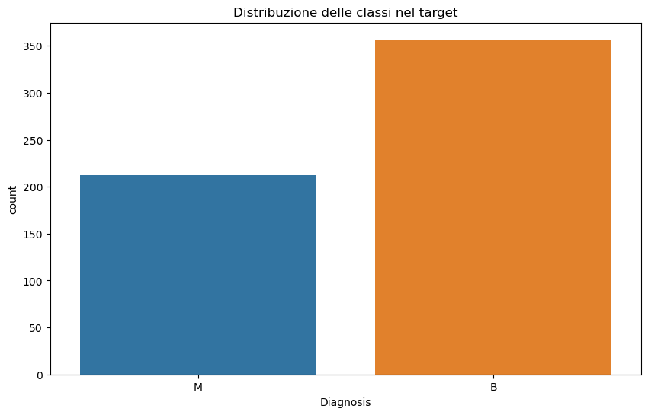
Distribuzione delle classi della variabile target
M: 37% (212 osservazioni)
B: 63% (357 osservazioni)
Le classi sembrano abbastanza equilibrate tra di loro

Slide 4
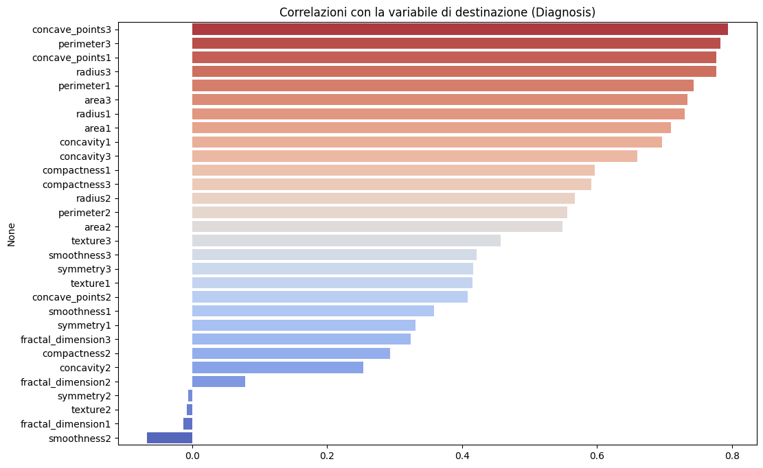
Correlazioni con la variabile target
Qui viene mostrata la correlazione di ogni features con la variabile target

Slide 5
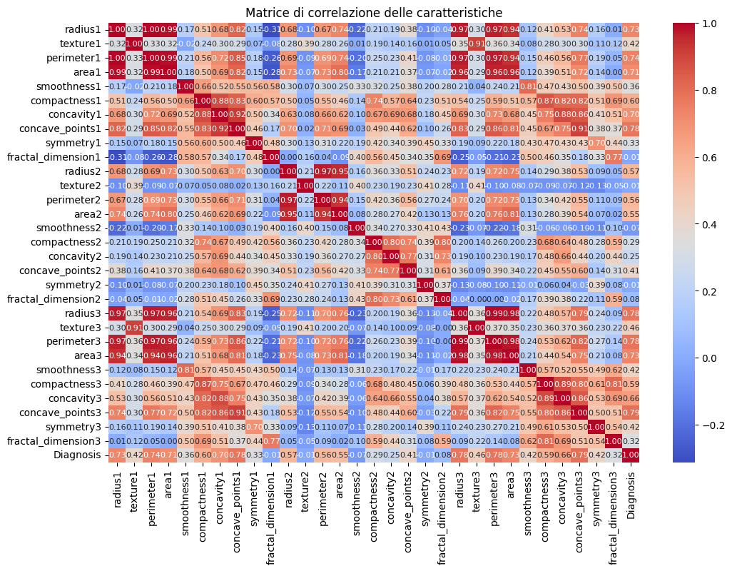
Correlazioni tra variabili
Qui viene mostrata la correlazione tra tutte le variabili

Slide 6
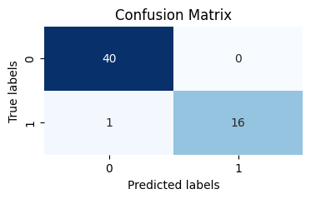
LOGISTIC REGRESSION
ACCURACY | PRECISION FOR CLASS M | RECALL FOR CLASS M | F1 SCORE FOR CLASS M
0.9824561403508771 | 1.0 | 0.9411764705882353 | 0.9696969696969697
È il miglior modello per accuratezza e F1 score, perché, essendo il modello più semplice, si adatta meglio a un dataset con poche osservazioni
6

Slide 7
svm
ACCURACY | PRECISION FOR CLASS M | RECALL FOR CLASS M | F1 SCORE FOR CLASS M
0.9649122807017544 | 0.9411764705882353 | 0.9411764705882353 | 0.9411764705882353
SVM dà ottimi risultati
7

Slide 8
Rete neurale
TEST LOSS | TEST ACCURACY
0.9411764705882353 | 0.9696969696969697
È il peggior modello tra quelli analizzati, ciò è prevedibile in quanto la rete neurale si usa per dataset molto ampi
8

Slide 9
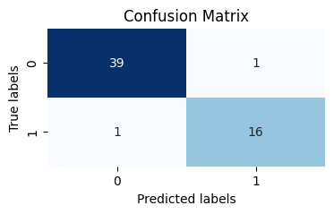
xgboost
ACCURACY | PRECISION FOR CLASS M | RECALL FOR CLASS M | F1 SCORE FOR CLASS M
0.9649122807017544 | 0.9411764705882353 | 0.9411764705882353 | 0.9411764705882353
Ha risultati uguali all’SVM, viene selezionato perché è abbastanza complesso da necessitare di essere spiegato con un modello surrogato
9

Slide 10
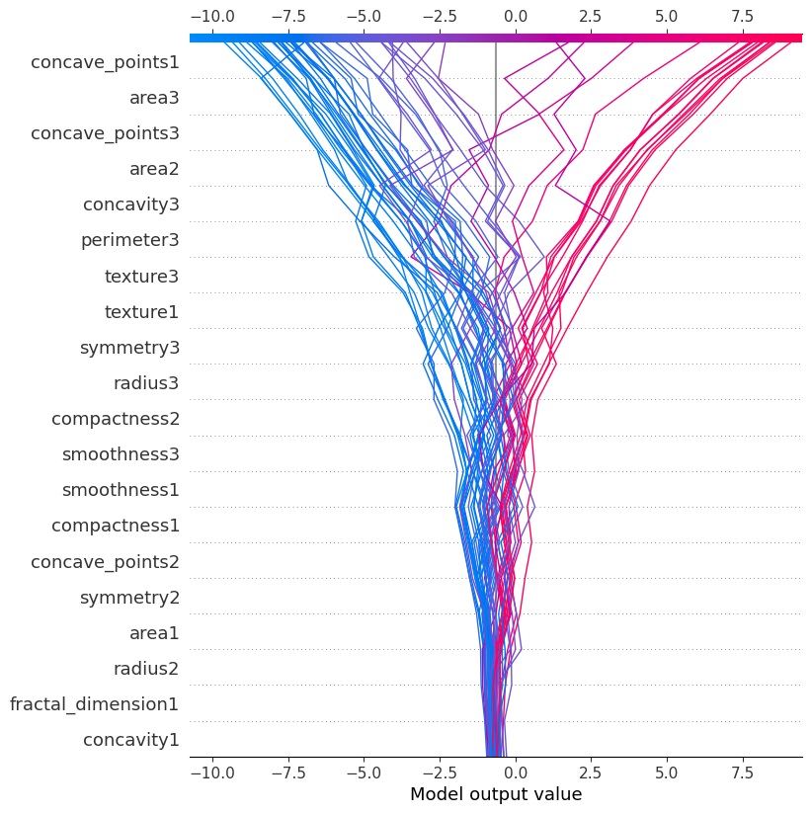
shap method
Le variabili significative all’80% con influenzano maggiormente la variabile target, tramite modello XGBoost sono le seguenti:
perimeter3
concave_points3
texture3
area3
concave_points1
area2
texture1
smoothness1
symmetry2

Slide 11
Modelli surrogati con statmodels
Con il modello surrogato si ottiene una fidelity (R²) uguale a 0.9162
Con la libreria statmodels, utile per calcolare il p-value sulla significatività dei coefficienti, non è possibile invertire la matrice X, perchè è una matrice singolare (con rango diverso del numero di colonne), questo è dovuto alla multicollinearità tra le variabili

Slide 12
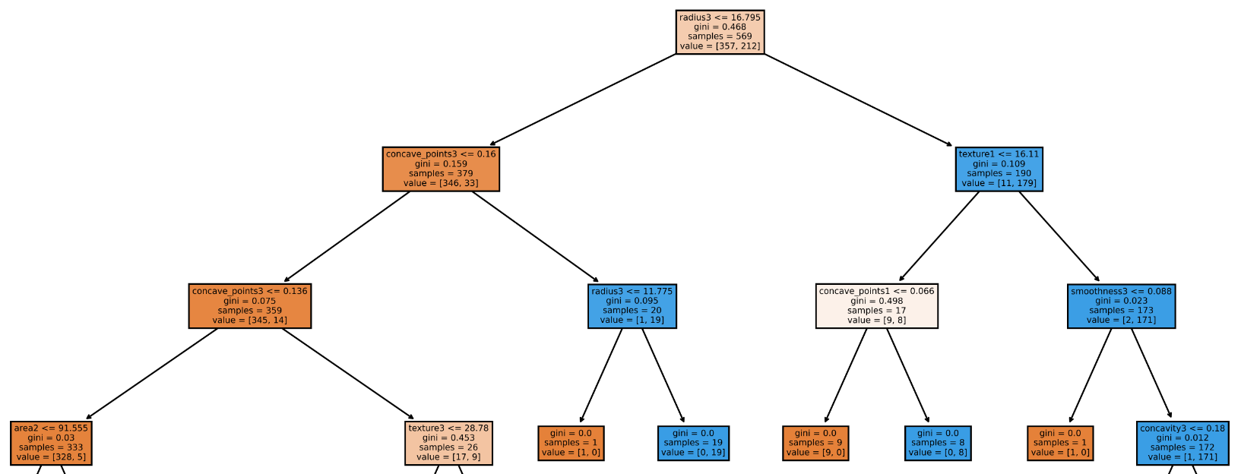
Modelli surrogati con alberi decisionali
Con il modello surrogato con alberi decisionali si ottiene una fidelity (R²) uguale a 1.0000

